Slide 1
Лекция 14
Распространение радиоволн через поглощающие среды

Slide 2
14.1 Поглощение волн в однородных средах
Среды мoгyт оказывать сильное влияние на поглощение радиоволн, теряемая при этом энергия волны в виде тепла передается среде. Меру этих потерь определяют электрофизические параметры сред, которые зависят oт их состава, температуры, влажности. Как правило, все среды являются смесями и композитами других более простых сред, наиболее изменчивыми являются среды, способные содержать воду (грунт, почва, растительность, атмосфера), а менее изменчивыми - среды, не содержащие воду (минералы
и сухие горные породы). В большинстве случаев содержание воды это основной фактор, влияющий на поглощение.
Рассмотрены общие параметры сред, влияющие на распространение радиоволн.

Slide 3



Напомним кратко основные представления, связанные с параметрами сред. Прежде всего, это комплексная относительная диэлектрическая проницаемость
вещественная и мнимая части которой определяются через соответствующие значения абсолютной диэлектрической проницаемости:
Здесь ε₀ - диэлектрическая проницаемость вакуума, tg D - тангенс угла потерь. К параметрам среды относится также комплексный коэффициент преломления n*= √ε*, вещественная часть которого - обычный коэффициент преломления n , а мнимая часть – показатель поглощения χ :

Slide 4
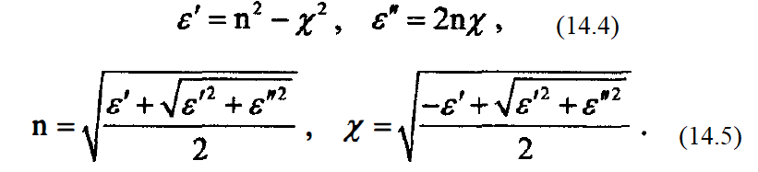
При этом имеют место соотношения
При распространении плоской электромагнитной волны с волновым числом k в однородной среде на расстояние х возникает определенный фазовый сдвиг и затухание, которые связаны с уменьшением фазовой скорости волны и преобразованием электромагнитной энергии в тепло, что для комплексной амплитуды плоской волны описывается соотношением

Slide 5
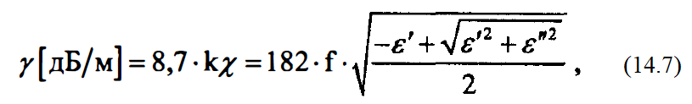

или для плотности потока мощности
Отсюда видно, коэффициент поглощения a по напряженности поля прямо пропорционален показателю поглощения χ : α = kχ . Коэффициент поглощения потока мощности определяется как γ[1/м] = 2 α = 2kχ , или в логарифмическом масштабе
здесь f - частота в ГГц. Часто величину коэффициента поглощения относят к расстоянию в 1 км, и тогда полагают, что

Slide 6
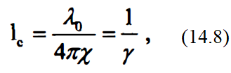

Из соотношения (14.2) видно, что показатель поглощения χ или коэффициент поглощения γ отличны от нуля, только если не равна нулю мнимая часть диэлектрической проницаемости ε`` . При этом мощность волны убывает в е раз на толщине
где λ₀ - длина волны в свободном пространстве. В случае малых потерь, когда tg Δ << 1 , коэффициент поглощения и толщина l_{с}. оцениваются по формулам
Расстояние l_{с} определяется параметрами среды и сильно зависит от частоты. Как правило, волны низких частот поглощаются существенно слабее, чем волны более высоких частот, что следует из формулы (14.7). Поэтому глубина проникновения l_{с} для волн низких частот согласно (14.8) больше, чем для волн высоких частот.

Slide 7
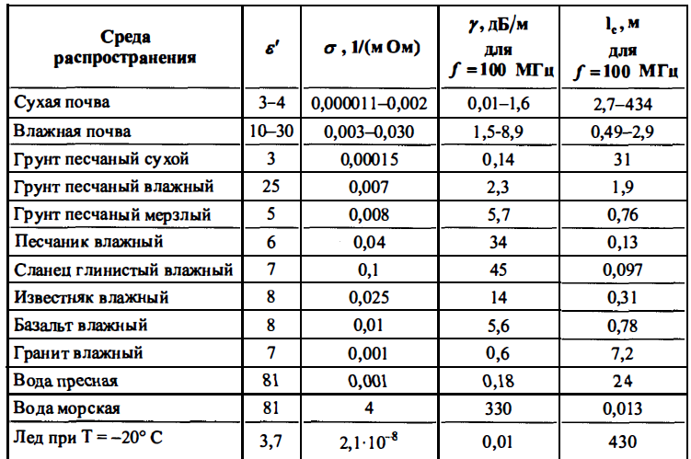
Типичные значения параметров наиболее распространенных сред, а также параметры γ , l_{с} , пересчитанные к частоте 100 МГц, представлены в табл. 14. 1.
видно, что наименьшее поглощение наблюдается для сухого песка, а наибольшее - для морской воды.

Slide 8
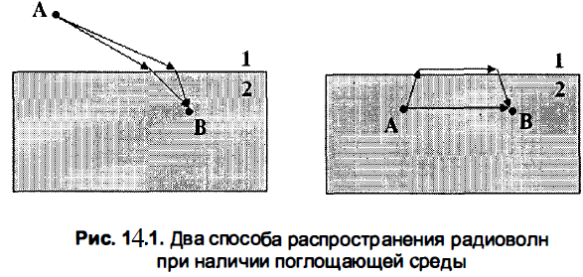
В случае границы раздела между непоглощающей (1) и поглощающей (2) средами возможны два различных варианта расположения корреспондирующих пунктов А и В , показанных на рис. 14.1 .

Slide 9
В первом случае, когда один пункт ( А ) находятся в непоглощающей среде (1), а второй пункт ( В ) - в поглощающей среде (2), распространение волны будет происходить в основном за счет эффекта преломления и боковой волны. Во втором случае, когда оба корреспондирующих пункта находятся в поглощающей среде, распространение волны осуществляется двумя способами - за счет прямой и за счет боковой или поверхностной волн. Первая волна при этом экспоненциально ослабляется на расстоянии порядка толщины скин-слоя l_{с} , а вторая (боковая) волна идет по ломанной траектории, большая часть которой лежит в непоглощающей среде (1).

Slide 10
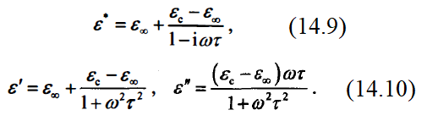
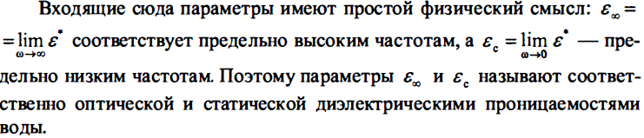
14.2 Распространение радиоволн в воде
Вода обладает ярко выраженными дисперсионными свойствами параметров, эти свойства наиболее сильно проявляются на высоких частотах. Для диэлектрической проницаемости дистиллированной воды применяется полуэмпирическая формула Дебая, согласно которой

Slide 11
Параметр τ описывает характерное время релаксации молекул воды. Непосредственно путем исследования на экстремум выражения для ε" в ( 14.10) видно, что максимум мнимой части комплексной диэлектрической проницаемости приходится на частоту ω = τ⁻¹ , это соответствует условию максимума поглощения энергии электромагнитного поля. Перечисленные параметры сильно зависят от температуры воды и находятся на основе сопоставления теоретической модели с экспериментальными данными.
Полуэмпирическая температурная зависимость статической диэлектрической проницаемости
Здесь и далее температура измеряется по шкале Цельсия. Эта формула с погрешностью, не превышающей 5 %, описывает экспериментальные данные в области температур = 0-100° С.

Slide 12
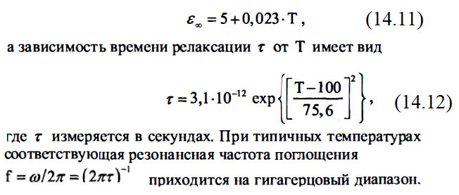
Аналогичная зависимость оптической диэлектрической проницаемости описывается аппроксимацией

Slide 13
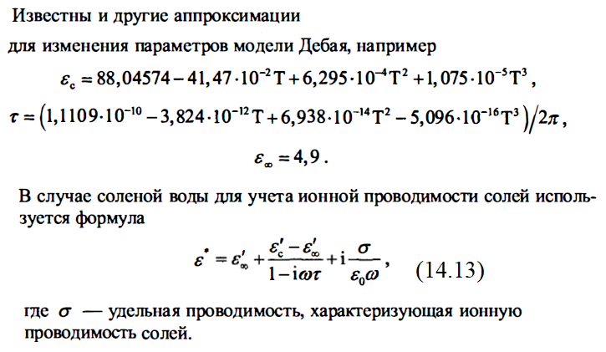

Slide 14
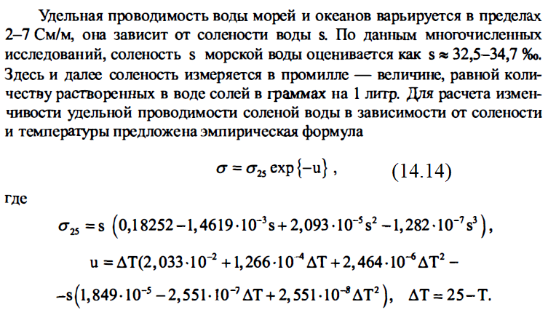

Slide 15
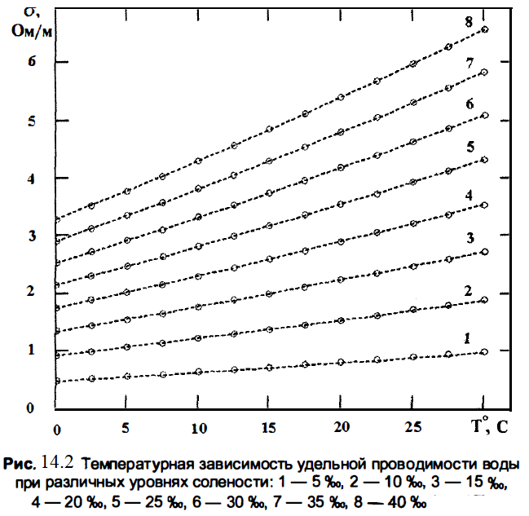
На рис. 14.2 приведены результаты сравнения расчетов по этой формуле с экспериментальными данными, снятыми при различных соленостях и температурах воды .

Slide 16

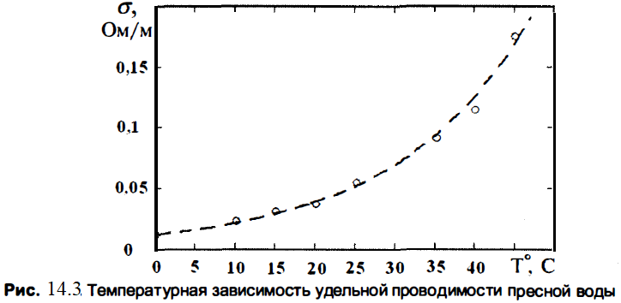
Исследования показали, что даже при отсутствии солей чистая вода также обладает проводимостью. Удельная проводимость чистой воды много меньше удельной проводимости соленой воды и в зависимости от температуры, она может быть рассчитана по формуле
На рис. 14.3 приведено сравнение результатов расчета по этой формуле с экспериментальными данными для чистой воды

Slide 17
Хорошее совпадение эмпирических формул с экспериментальными данными позволяет использовать их для расчета комплексной диэлектрической проницаемости воды. На рис. 14.4 приведены типичные зависимости диэлектрической проницаемости дистиллированной ( s = О %о) и морской ( s = 32, 54 %о) воды от частоты, рассчитанные по формуле (14.13) для частот от 10 кГц до 300 ГГц . Видно, что свойства воды существенно изменяются с переходом в гигагерцовый диапазон; так с приближением к частоте 1 ГГц вещественная часть диэлектрической проницаемости ε' уменьшается с 80 до 6, а ее мнимая часть ε’’ имеет резонансный максимум в области частоты 10 ГГц. Увеличение температуры воды приводит как к уменьшению вещественной части комплексной диэлектрической проницаемости ε' в диапазоне до 1 ГГц, так и к увеличению ее в диапазоне частот выше 10 ГГц.

Slide 18
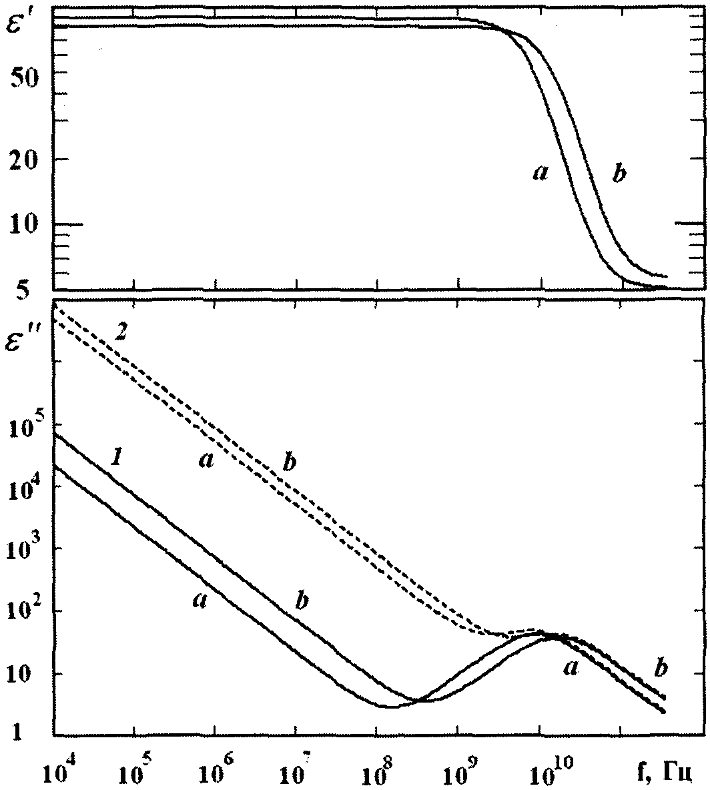
Рис. 14.4. Спектральная зависимость вещественной и мнимой частей
диэлектрической проницаемости для чистой ( 1 ) и морской (2) воды
при температуре 0 С (а) и 20 (Ь)

Slide 19
Для мнимой части диэлектрической проницаемости увеличение температуры приводит, наоборот, к возрастанию ε’’ , но в основном до частоты 1 ГГц. Изменение солености s влияет в основном на ε’’ и лишь в области частот до 10 ГГц. Зависимость диэлектрической проницаемости от частоты далее будем называть спектром. Увеличение солености воды приводит в целом к сглаживанию резонансного поведения спектра ε’’ вблизи частоты 10 ГГц, на спектральные свойства ε' соленость воды влияет незначительно.
При распространении радиоволн в воде интерес представляет коэффициент поглощения у . Рассчитанные по формуле (14.15) спектральные значения у приведены на рис. 14.5.

Slide 20
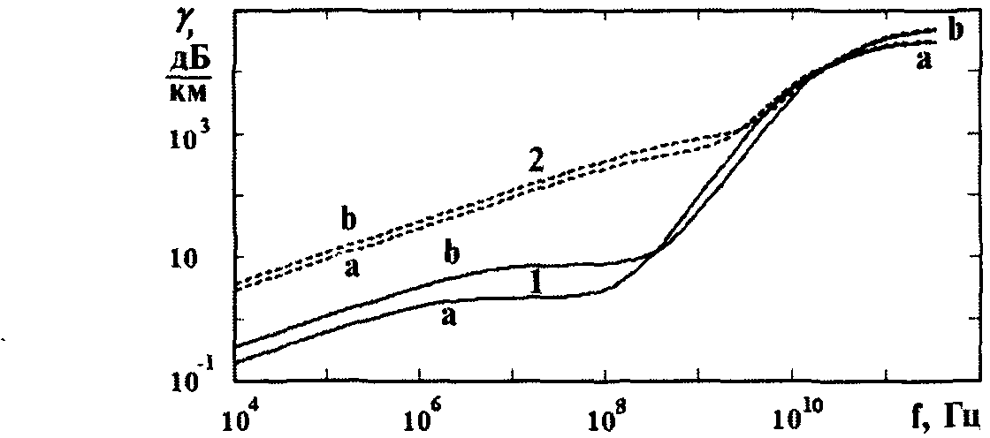
Видно, что в соленой воде поглощение достаточно велико и более чем на порядок превышает поглощение в пресной воде. Приведенные выше соотношения ( 14.10) и (14.13) для воды применяемы и для льда, меняются лишь значения. входящих в них параметров.
Рис. 14.5. Спектральная зависимость коэффициента поглощения
для чистой ( 1 ) и морской (2) воды nри температуре 0 С (а) и 20 С (Ь)

Slide 21
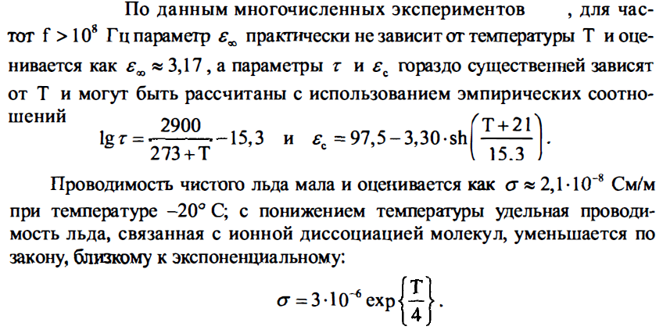

Slide 22
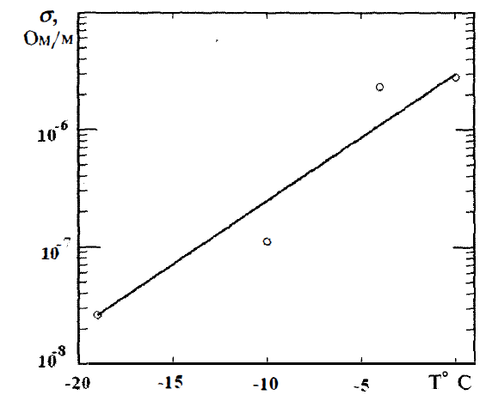
На рис. 14.6 приведено сопоставление результатов расчетов по этой формулы с экспериментальными данными
Рис. 14.6. Температурная зависимость удельной проводимости чистого льда в сопоставлении с экспериментальными данными

Slide 23
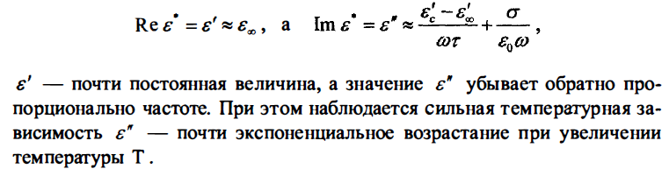
На основе представленных зависимостей и формулы ( 14.13) была рассчитана показанная на рис. 14.7 спектральная зависимость комплексной диэлектрической проницаемости
чистого льда в диапазоне температур от 0 до -60° С. Видно, что
резонансная область приходится на частоты до 100 кГц.
Для более высоких частот можно считать, что

Slide 24
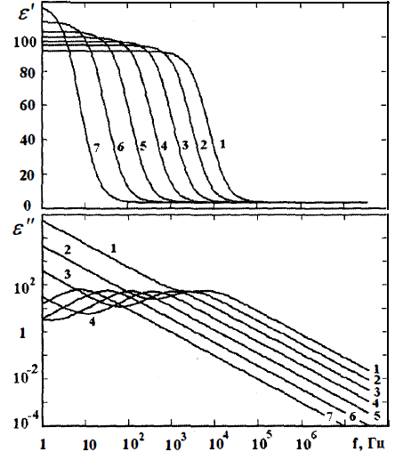
Рис. 14.7. Спектральная зависимость вещественной и мнимой частей диэлектрической проницаемости для чистого льда при различной температуре: 0с (1 ), -10· с (2), -20· с (З), -30· с (4), -40 с (5), -50· с (6), -60· с (7)

Slide 25
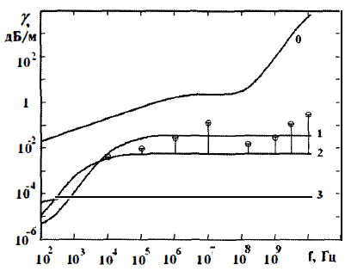
На рис. 14.8 приведены результаты расчета спектральной зависимости коэффициента поглощения для чистого льда при отрицательных температурах (кривые 1-3), точками нанесены экспериментальные данные различных авторов, относящиеся к температуре -20° С: видно, что экспериментальные
значения оказываются выше теоретических
Рис. 14.8. Спектральная зависимость коэффициента поглощения для чистого льда при различной температуре: 0 С (1 ), -20 С (2), -60 С (3); а также для чистой воды при температуре 0 С (О); точки - результаты измерений для чистого льда при температуре -20 С

Slide 26
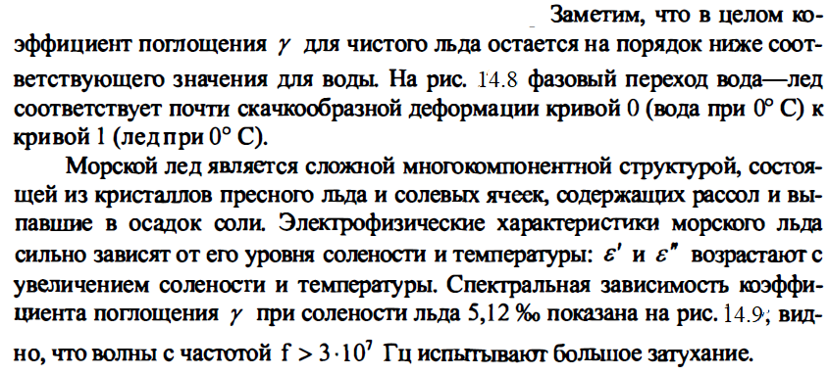

Slide 27
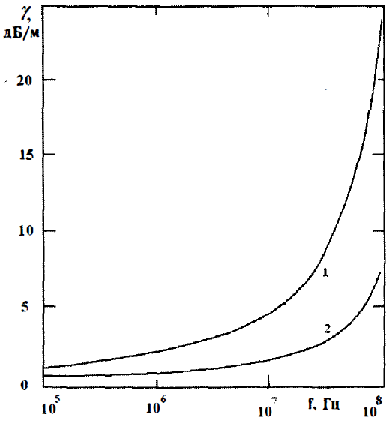
Рис. 14.9. Спектральная зависимость коэффициента поглощения для морского льда с соленостью 5,1 2 %о при температурах -1 2,5° С ( 1 ) и -25° С (2)

Slide 28
14.3 Распространение волн в грунтах
С точки зрения распространения радиоволн грунты представляют собой среду, обладающую сильным поглощением. Сильное взаимодействие радиоволн с грунтами используется в геофизических исследованиях для их зондирования. Экспериментально установлено, что в диапазоне частот от 20 Гц до 10 ГГц в грунтах возможно появление всех видов релаксационной поляризуемости, обусловленных движением и переориентацией во внешнем электрическом поле полярных молекул, диполей почвенных коллоидов, двойных электрических слоев и ионов почвенного раствора, т. е. таких видов поляризаций вещества, как дипольно-релаксационная, ионно-релаксационная, структурная, граничная. В конечном счете, все эти эффекты описываются эффективными параметрами среды. Для описания электрофизических свойств почвогрунтов так же как
и для соленой воды можно использовать формулу ( 14.12).

Slide 29
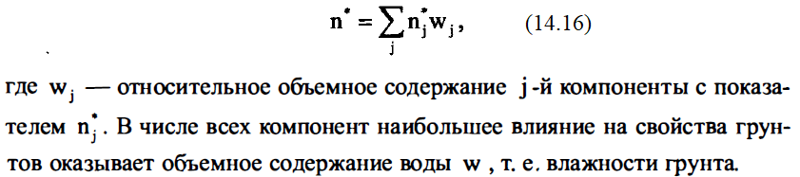
Электрофизические параметры заметно варьируются для различных грунтов и их компонент. В табл. 14. 1 приведены параметры некоторых природных сред, образующих почвогрунты, а также коэффициенты поглощения характерные для них. Электрофизические свойства сложных грунтов в первом приближении могут быть описаны как свойства смеси по так
называемой рефракционной модели, согласно которой

Slide 30
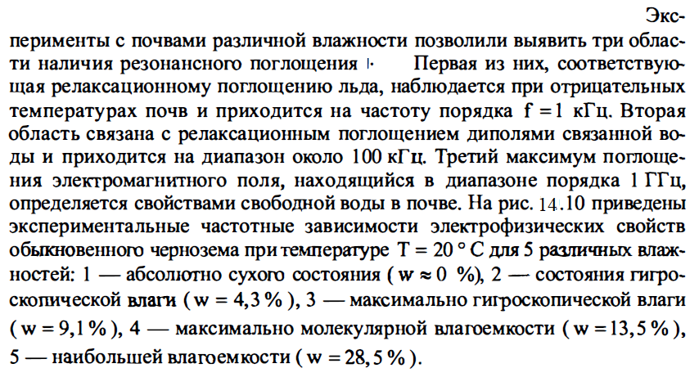

Slide 31
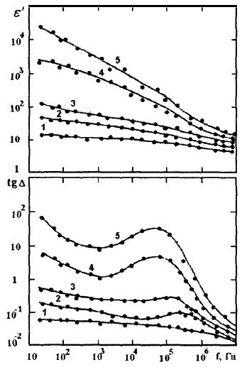
Рис. 14.10. Спектральная зависимость вещественной части диэлектрической
проницаемости ( ' ) и тангенса угла потерь (tg ) обыкновенного чернозема при различной влажности w : 0 % ( 1 ), 4,3 % (2}, 9,1 % (3}, 13,5 % (4}, 28,5 % (5}

Slide 32
14.4 Распространение радиоволн в лесу
В настоящее время значительно возрос интерес к физико-биологическому и экологическому состоянию лесов и их влиянию на распространение радиоволн, при этом объектом зондирования и средой распространения радиоволн является лесной полог. С радиофизической точки зрения лесной полог представляет собой композиционную среду, состоящую из множества неплотно упакованных неоднородностей различной формы и ориентации. Хотя основной по объему компонентой лесной среды является воздух, тем не менее, ее эффективная диэлектрическая проницаемость отлична от проницаемости воздуха. Имеется ряд теорий, которые на основе ограниченных экспериментальных данных в той или иной степени объясняют эффекты взаимодействия электромагнитного излучения с лесным пологом.

Slide 33

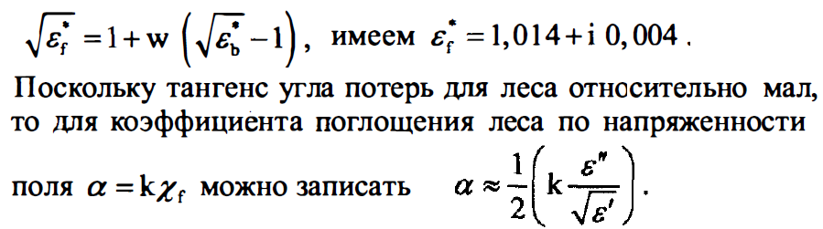
14.4 Распространение радиоволн в лесу
Диэлектрическая проницаемость леса определяется по формуле, в которой присутствуют две компоненты – воздух и биомасса. Хотя диэлектрическая проницаемость биомассы (стволов, веток, листьев, иголок) имеет заметные величины (например, s_{b}*= 20 + i 8 на частоте 8 ГГц), но ее объемное содержание даже в густом лесу невелико и имеет порядок w =0,002 . Под объемным содержанием понимается отношение объема твердой компоненты биомассы к общему объему, в который она помещена. В результате, вычисляя по формуле

Slide 34
14.4 Распространение радиоволн в лесу
Обработка экспериментальных данных по ослаблению
радиоволн в диапазоне от 0,2 до 1 ГГц, показала, что амплитуда радиоволны до расстояний порядка 30--40 м в среднем
убывает по закону, близкому к экспоненциальному. На рис. 14.11 представлены подтверждающие это результаты измерений
ослабления поля с увеличением расстояния для горизонтально
поляризованного излучения на частоте 200 МГц. Распространение волны шло по наклонной трассе так, что передающая антенна располагалась над лесом на высоте 22,5 м, а приемная антенна находилась в лесу на высоте 1 ,6 м и перемещалась горизонтально вдоль грунта.

Slide 35
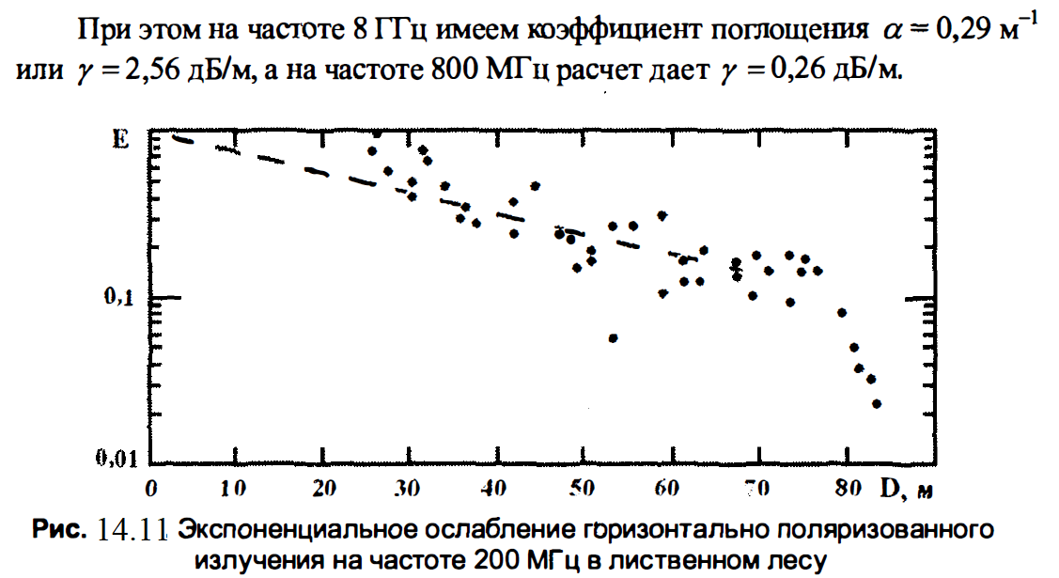
14.4 Распространение радиоволн в лесу

Slide 36
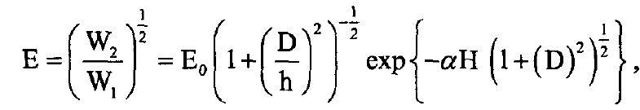
14.4 Распространение радиоволн в лесу
Видно, что наблюдаемые изменения ослабления поля с расстоянием D носят немонотонный характер, однако в среднем хорошо описываются зависимостью вида (штриховая кривая)
где h - высота подъема передающей антенны над приемной антенной, D - горизонтальное расстояние между антеннами, Н - высота лесного полога над уровнем установки приемной антенны, а – коэффициент поглощения по напряженности поля. В данном выражении учтены как экспоненциальное ослабление принимаемой мощности W2 в слое леса по отношению к излученной мощности W1 , так и ослабление свободного
пространства - сферическая расходимость волны.

Slide 37
14.4 Распространение радиоволн в лесу
Изучена частотная и поляризационная зависимости коэффициента поглощения γ = 2α , установленные зависимости представлены на рис. 14. 12. Видно, что коэффициент поглощения монотонно растет с увеличением частоты и имеет наибольшее значение для вертикально поляризованного излучения на всех частотах. Приведенные экспериментальные данные для лиственного типа леса хорошо согласуются с известными усредненными результатами для других типов лесов, представленными на рис. 14. 12 сплошной кривой. Из рис. видно, что для вертикальной поляризации коэффициент поглощения увеличивается, а для горизонтальной поляризации уменьшается от среднего значения на соответствующей частоте на 0,023 дБ/м.

Slide 38
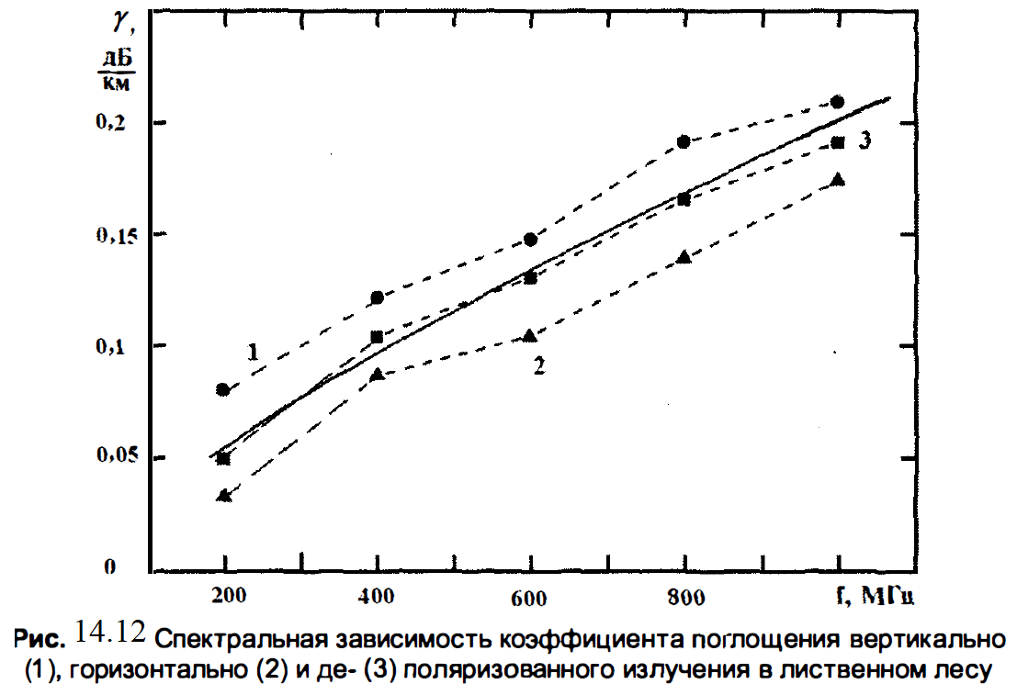
14.4 Распространение радиоволн в лесу

Slide 39
14.4 Распространение радиоволн в лесу
Если учесть поляризационную зависимость коэффициента поглощения, то в диапазоне частот от 200 до 1 000 МГц экспериментальные данные могут быть аппроксимированы следующей формулой:
γ[дБ/км] = а + bf , ( 14. 17 )
где f - частота, выражаемая в МГц. Коэффициент поглощения имеет наибольшее значение для вертикальной поляризации и линейно увеличивается с частотой. При этом для всех поляризаций параметр b = 1 ,69· 1 0⁻⁴ [дБ·м⁻¹ • МГц⁻¹ ], а параметр а равен 0,003 , 0,050 и 0,027 [дБ/м] соответственно для горизонтальной, вертикальной и кроссовой поляризаций. Под кроссовой поляризацией понимается случай, когда передающая антенна излучала вертикально поляризованную волну, а прием проводился на антенну, выделяющую горизонтально поляризованную составляющую поля.

Slide 40
14.4 Распространение радиоволн в лесу
На фоне экспоненциальной зависимости ослабления от дальности всегда присутствует наложенная на нее интерференционная картина. Эта картина возникает при сложении по крайней мере трех волн, две из которых - прямая волна и волна, отраженная от земли. Третья волна возникает за счет отражения от какого-нибудь ближайшего к точке наблюдения рассеивателя (ветки, ствола), который попадает в зону, существенную для распространения волн. Поскольку изменения всех трех волн носят стохастический характер, то результат их сложения имеет нерегулярный характер. Начиная с расстояний 40-50 м ослабление меняет свой характер и становится степенным, этому на рис. 14. 13 соответствует аппроксимация в виде штриховой линии.

Slide 41
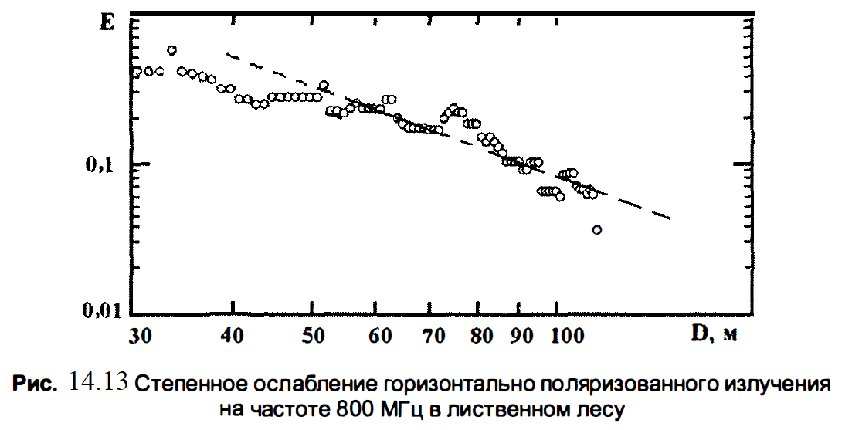
14.4 Распространение радиоволн в лесу

Slide 42
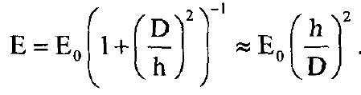
14.4 Распространение радиоволн в лесу
Такой закон связан с боковой волной, которая распространяется в основном над лесом, рассеивается на вершинах деревьев и затем «погружается» в толщу леса. Большую часть пути эта волна, слабо ослабляясь, проходит над лесом, и потому она часто называется боковой волной. Боковая волна должна проявляться на больших расстояниях, когда прямая волна, проходящая всю толщу леса по кратчайшему расстоянию, существенно ослабляется. Степенная зависимость ослабления поля на этих расстояниях описывается простым соотношением

Slide 43
14.4 Распространение радиоволн в лесу
Приведенные данные подтверждают существование двух конкурирующих механизмов распространения волн в лесу, что подобно ранее рассмотренной ситуации при распространении волн в грунте. Первый механизм связан с экспоненциальным ослаблением прямой волны, это ослабление минимально для горизонтальной поляризации и уменьшается с уменьшением частоты волны. Второй механизм связан с рассеянием волн кронами деревьев вблизи корреспондирующих точек, этот тип ослабления проявляется на расстояниях больших 40--50 м и частотах выше 400 МГц. Ему свойственна слабая зависимость от поляризации и частоты, что объясняется почти вертикальным направлением распространения волны через толщу леса вблизи корреспондирующих точек.

Slide 44

14.5 Поглощение миллиметровых волн в атмосфере
Наибольшее ослабление в атмосфере испытывают радиоволны миллиметрового диапазона, причем в основном в тропосфере. Происходит это потому, что в миллиметровом диапазоне расположены линии поглощения молекулами кислорода и паров воды, содержащихся в тропосфере . Поэтому коротковолновая граница окна прозрачности атмосферы обусловлена поглощением радиоволн указанными газами, и при этом можно записать
( 14.18)
где γ1 и γ2 - соответственно коэффициенты поглощения паров воды и кислорода.
Строгое теоретическое определение этих величин в задачах радиоспектроскопии требует учета квантово-механических эффектов.

Slide 45

14.5 Поглощение миллиметровых волн в атмосфере
Молекула паров воды имеет постоянный электрический момент, взаимодействие которого с электромагнитным полем обусловливает поглощение радиоволн. При сопоставлении теории с экспериментами выявилось, что нужно учитывать вклад поглощения, обусловленного крыльями далеких спектральных линий. В настоящее время осуществлены многочисленные измерения коэффициента поглощения миллиметровых радиоволн парами воды. Эксперименты показали, что поглощение пропорционально абсолютной влажности Wa и квадрату давления Рa, что соответствует теории.
Температурная зависимость γ₁ более сложная, однако приближенно ее можно считать близкой к Т_{a}⁻¹ . Поэтому коэффициент поглощения паров воды может быть представлен приближенным соотношением вида
( 14.19)
здесь и далее температура выражается в градусах Кельвина.

Slide 46
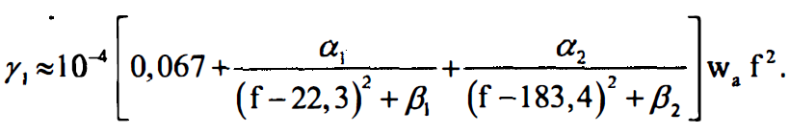
14.5 Поглощение миллиметровых волн в атмосфере
Представление (14.19) удобно потому, что метеорологические параметры влажность Wa, давление Ра и температура Тa, зависящие от высоты над поверхностью земли, выделены отдельными множителями, а эффекты, обусловленные формой линии поглощения и требующие квантово-механического анализа, отражены функцией F(λ) . Функция F(λ) в интересующем нас диапазоне имеет два максимума, соответствующих спектральным линиям на частотах 22,2 и 1 83,3 ГГц. Показано, что вблизи земной поверхности в диапазоне температур Т=1 5-20° применима формула

Slide 47
14.5 Поглощение миллиметровых волн в атмосфере
Представление (14.19) удобно потому, что метеорологические параметры влажность Wa, давление Ра и температура Тa, зависящие от высоты над поверхностью земли, выделены отдельными множителями, а эффекты, обусловленные формой линии поглощения и требующие квантово-механического анализа, отражены функцией F(λ) . Функция F(λ) в интересующем нас диапазоне имеет два максимума, соответствующих спектральным линиям на частотах 22,2 и 1 83,3 ГГц. Показано, что вблизи земной поверхности в диапазоне температур Т=1 5-20° применима формула

Slide 48
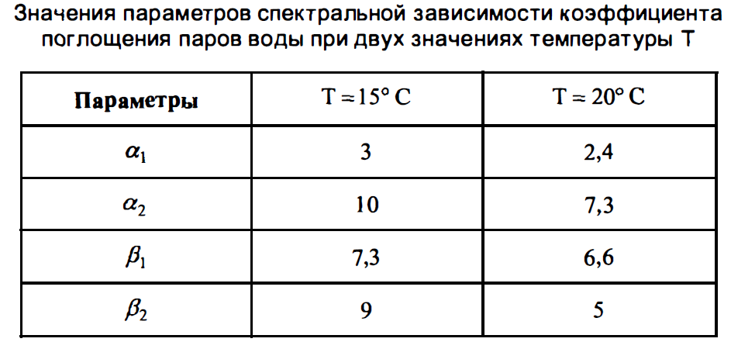
14.5 Поглощение миллиметровых волн в атмосфере
Входящие сюда параметры приведены в таблице, а величина Wa соответствует влажности, измеряемой в г· м⁻³ .

Slide 49
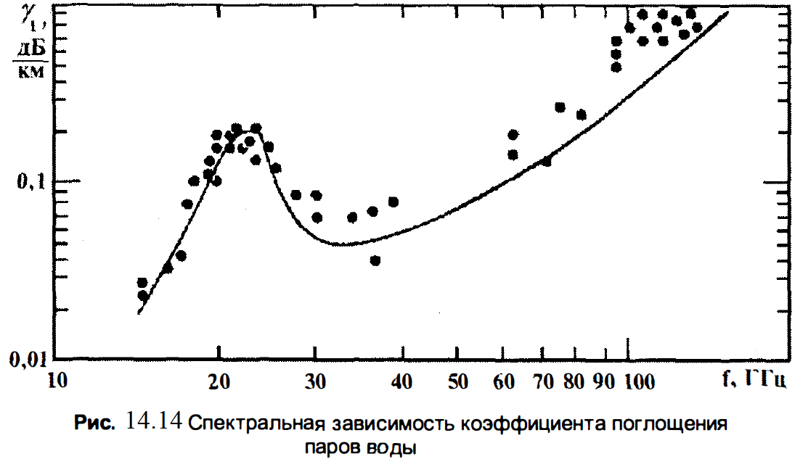
14.5 Поглощение миллиметровых волн в атмосфере
На рис. 14.14 приведены результаты расчета (сплошная кривая) и измерений (точки) коэффициента поглощения радиоволн парами воды при нормальных условиях (Ра = 1 атм, Та = 293°, Wa = 7,5 Г·м⁻ ³) .

Slide 50

14.5 Поглощение миллиметровых волн в атмосфере
Молекула кислорода имеет дипольный магнитный момент, что обусловливает появление одиночной линии поглощения на частоте 119 ГГц и комплекса линий вблизи частоты 60 ГГц. При давлении - 1 атм линии вблизи частоты 60 ГГц не разрешаются и воспринимаются как одна размытая линия; разрешение этих линий наступает на высотах, больших 20 км, но общее ослабление при этом оказывается малым. Коэффициент поглощения кислорода зависит от давления и температуры, эта зависимость может быть представлена приближенным выражением

Slide 51
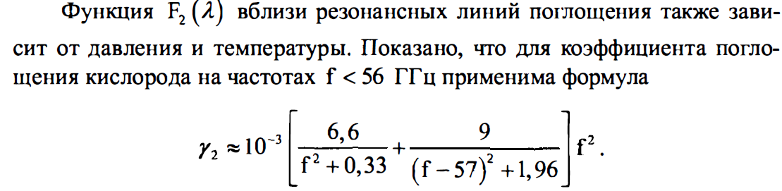
14.5 Поглощение миллиметровых волн в атмосфере
На рис. 14.15 приведена частотная зависимость коэффициента поглощения радиоволн кислородом при давлении Р а = 1 атм и температуре т. = 293° К. Кривая на этом рисунке соответствует теории, а точками отмечены экспериментальные значения коэффициента поглощения радиоволн. Можно указать два окна прозрачности для волн миллиметрового диапазона
вблизи λ₁=8 мм и λ₂=3 мм, на которых ослабление минимально.

Slide 52
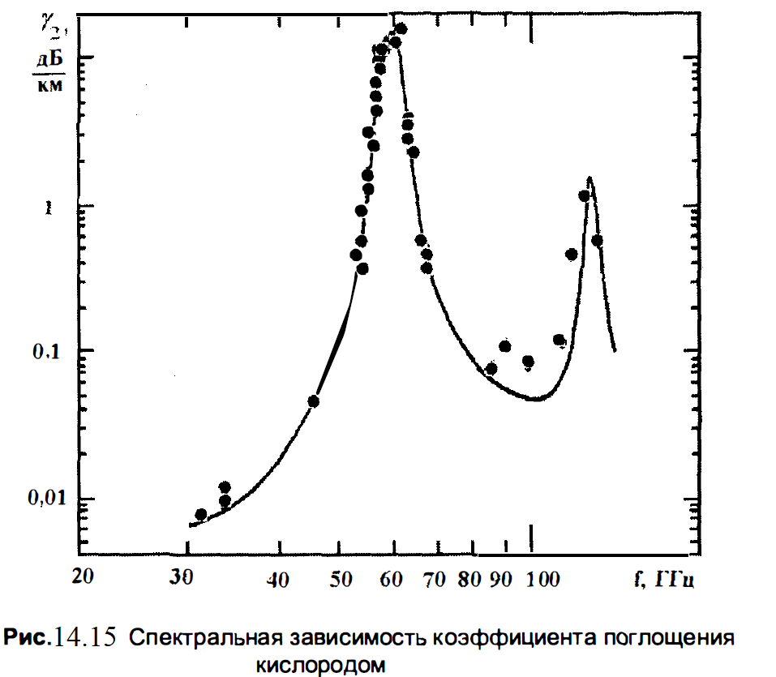
14.5 Поглощение миллиметровых волн в атмосфере

Slide 53
14.5 Поглощение миллиметровых волн в атмосфере
На рис. 14.15 приведена частотная зависимость коэффициента поглощения радиоволн кислородом при давлении Р а = 1 атм и температуре т. = 293° К. Кривая на этом рисунке соответствует теории, а точками отмечены экспериментальные значения коэффициента поглощения радиоволн. Можно указать два окна прозрачности для волн миллиметрового диапазона
вблизи λ₁=8 мм и λ₂=3 мм, на которых ослабление минимально.

Slide 54
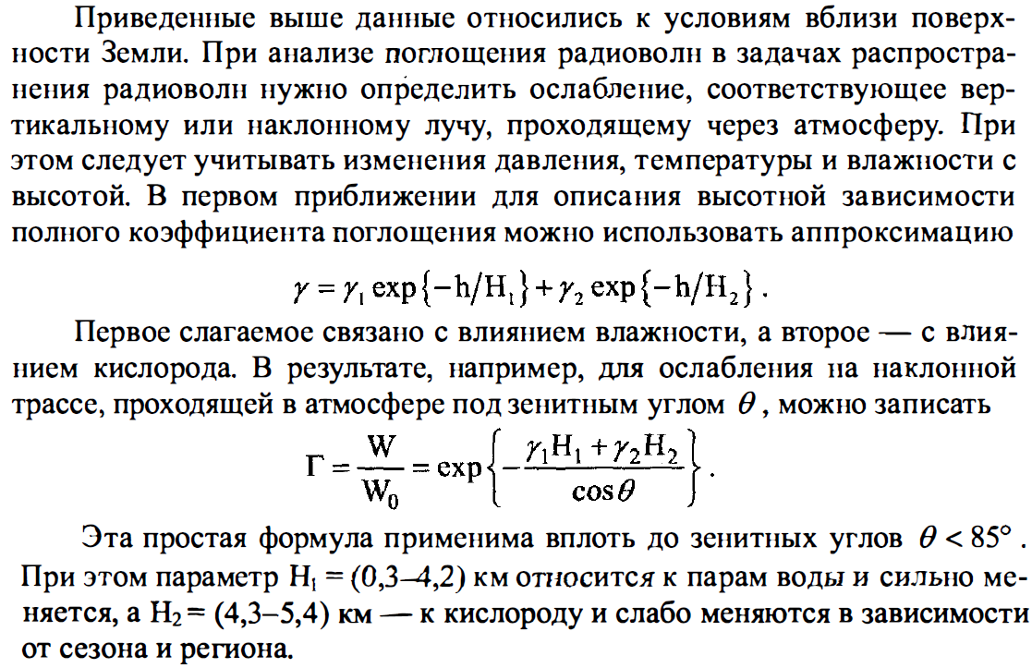
14.5 Поглощение миллиметровых волн в атмосфере

Slide 55
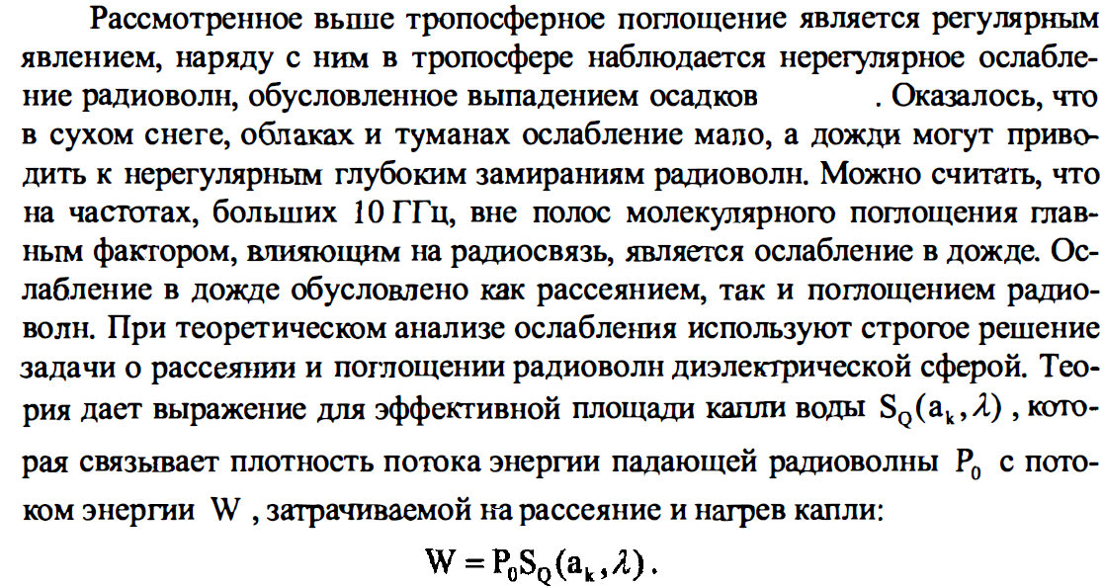
14.5 Поглощение миллиметровых волн в атмосфере

Slide 56
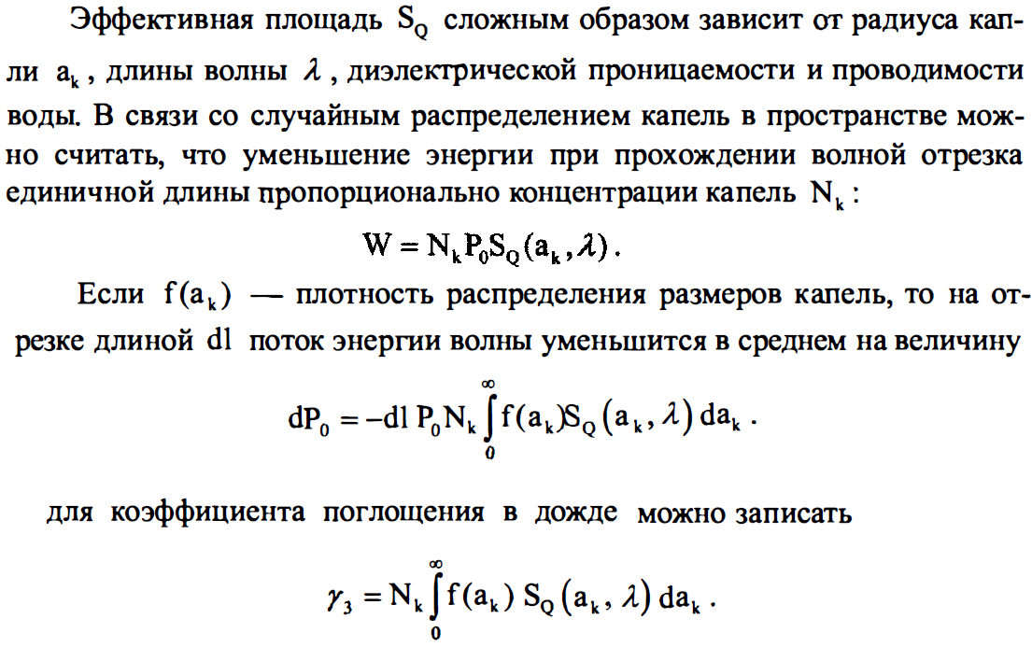
14.5 Поглощение миллиметровых волн в атмосфере

Slide 57
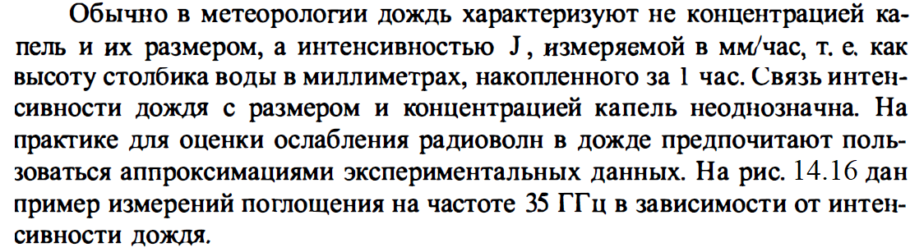
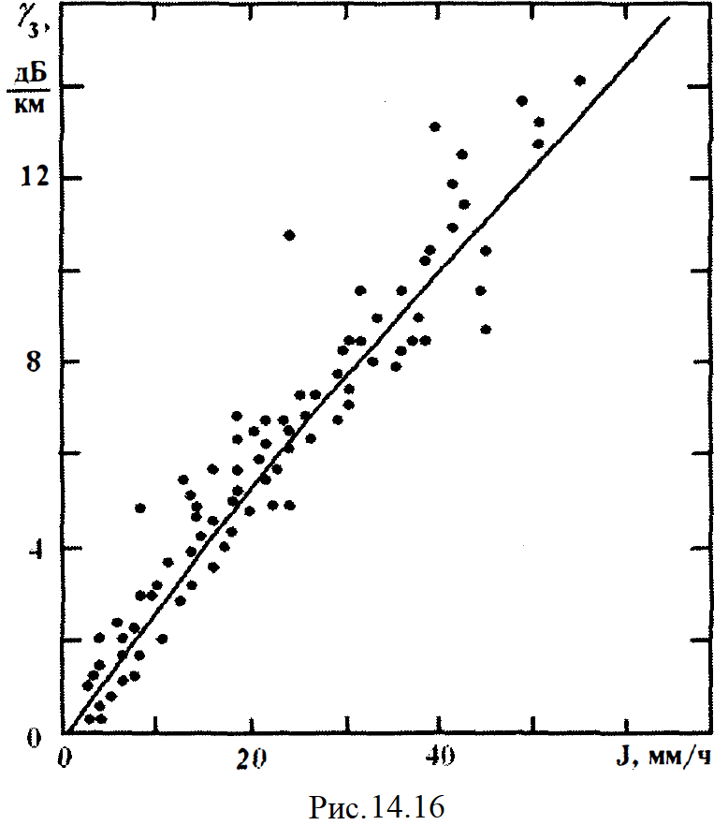
14.5 Поглощение миллиметровых волн в атмосфере

Slide 58
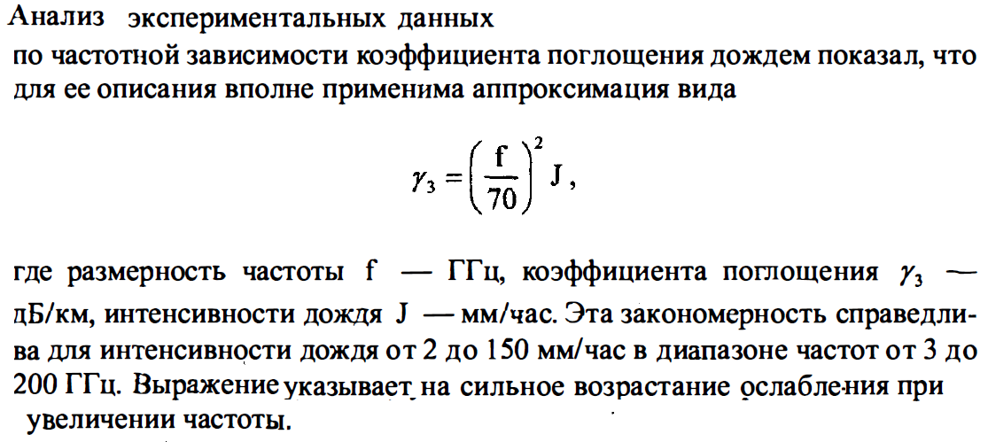
14.5 Поглощение миллиметровых волн в атмосфере

Slide 59
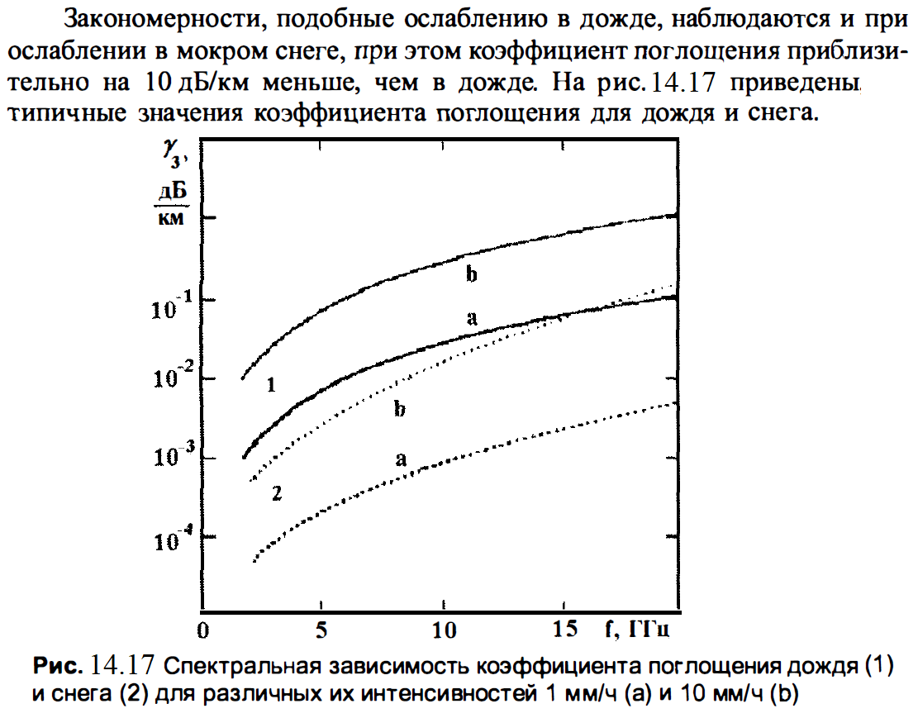
14.5 Поглощение миллиметровых волн в атмосфере

